Slide 1
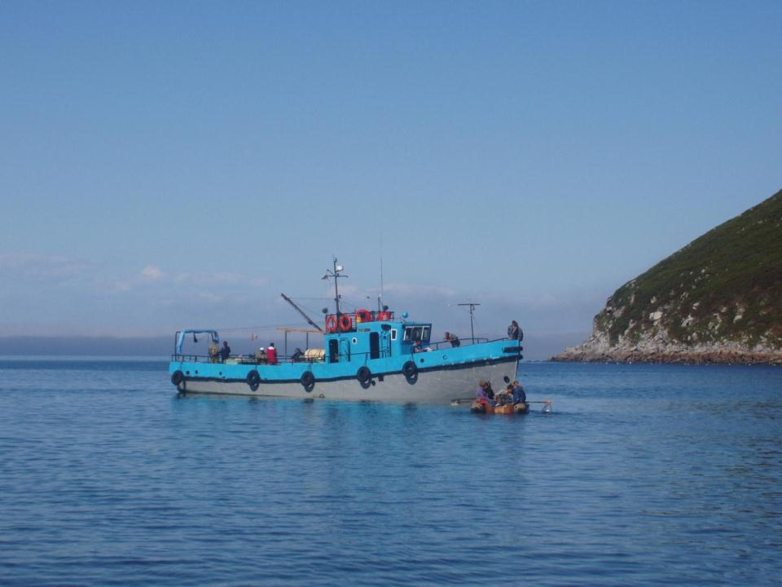
Путешествие по побережью Магаданской области
Фотографии: Бурканова В.Н., Винн Н.Р.
Грачева А.И., Иванова В.В., Игнатьевой М.В.

Slide 2
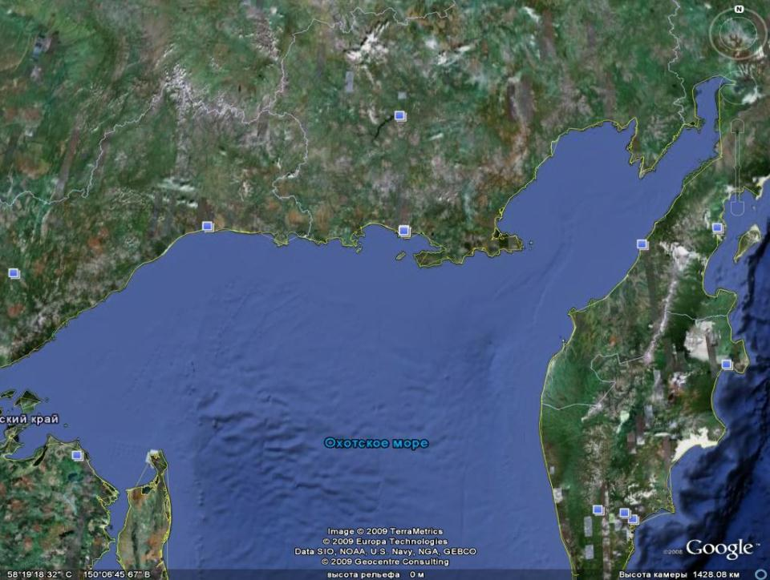
П-ов
Тайгонос
Залив Шелихова
Охотск
Г. Магадан
Ямские о-ва
Тауйская губа

Slide 3
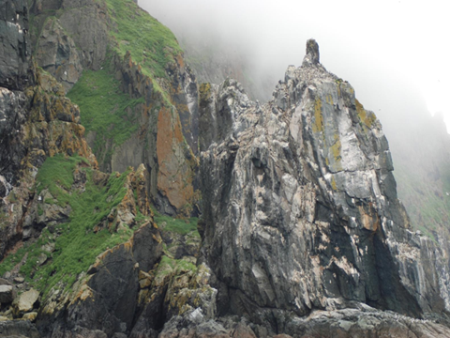
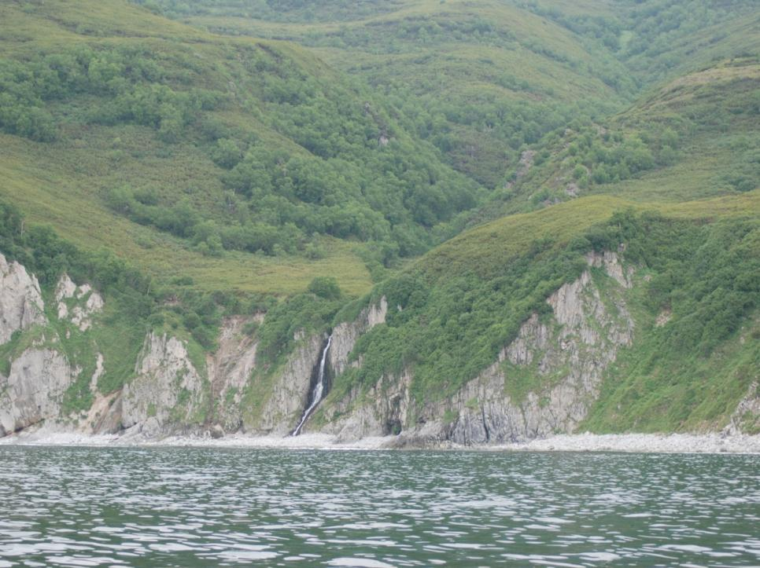
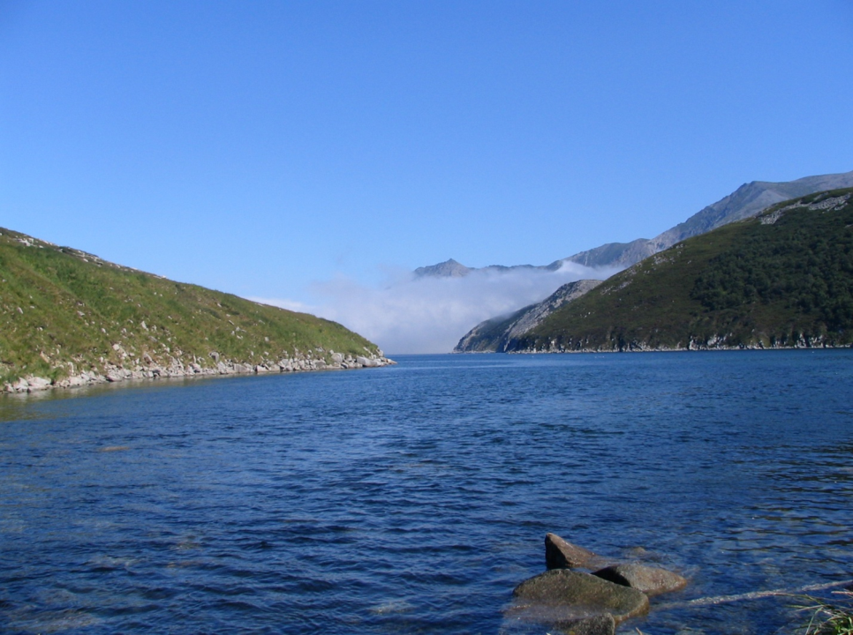
Остров Матыкиль
Побережье залива Бабушкина
Полуостров Кони

Slide 4
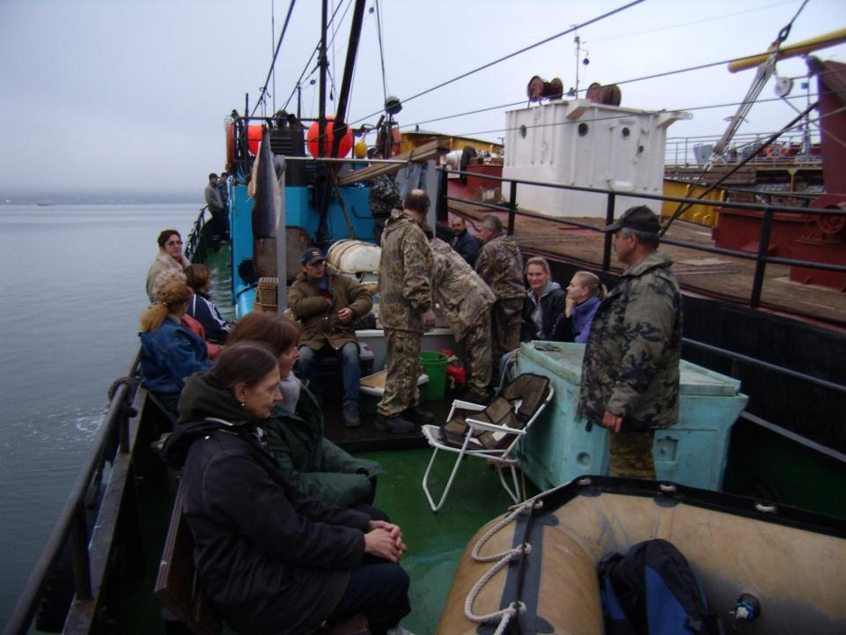
Выход в море

Slide 5
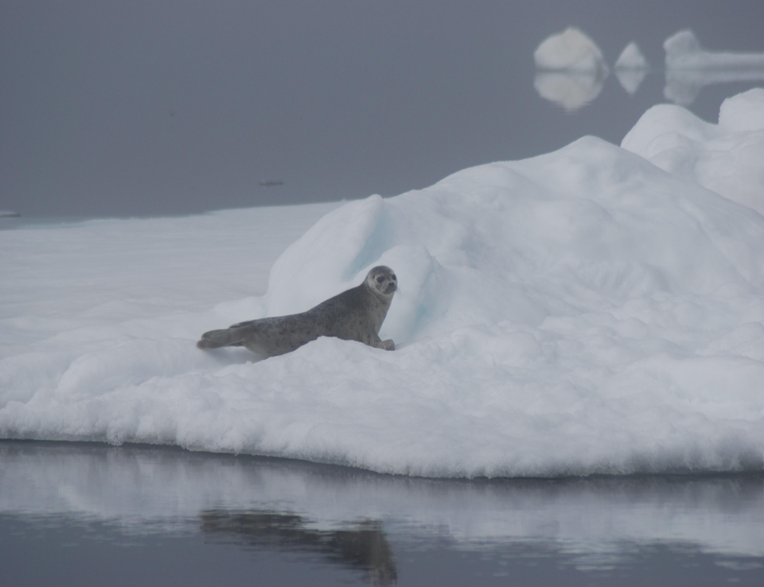
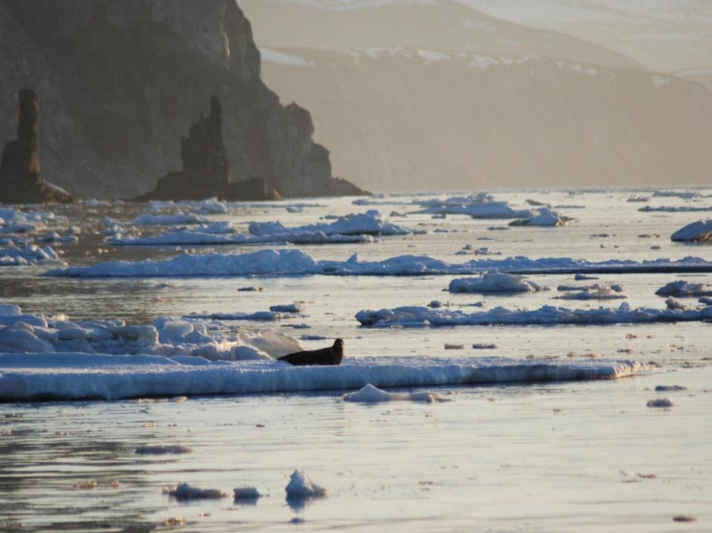
Акиба в заливе Бабушкина

Slide 6
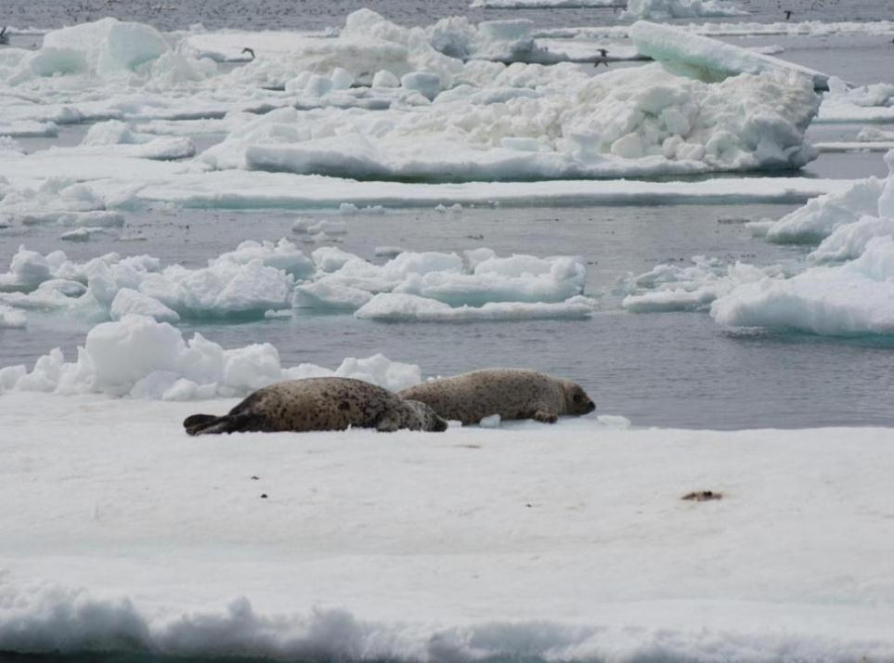
Ларга в заливе Шелихова

Slide 7
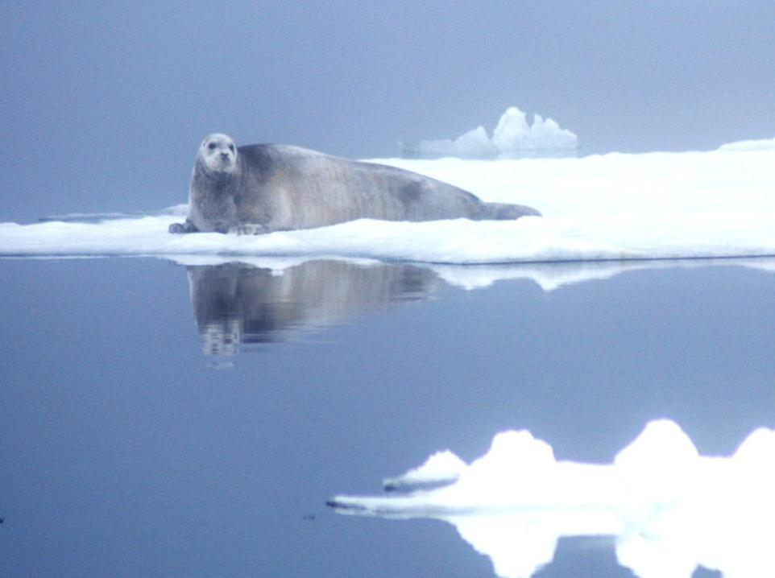
Лахтак,
Тауйская губа

Slide 8
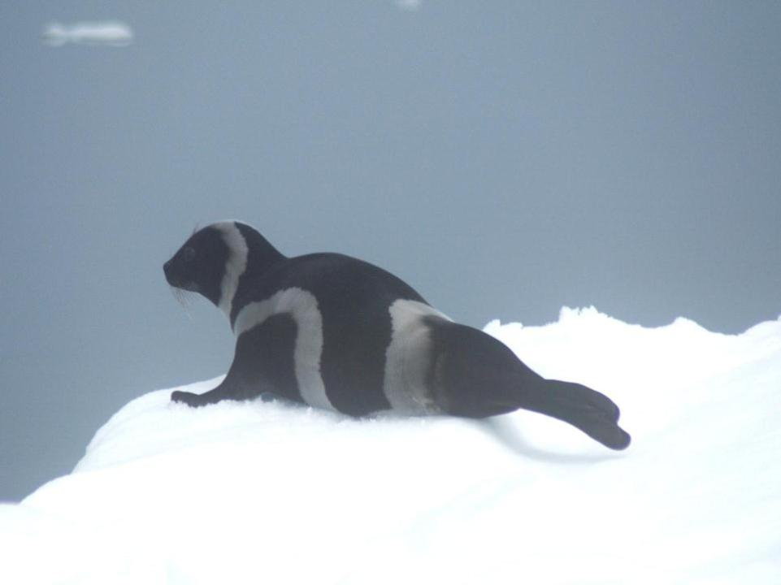
Крылатка,
Тауйская губа

Slide 9
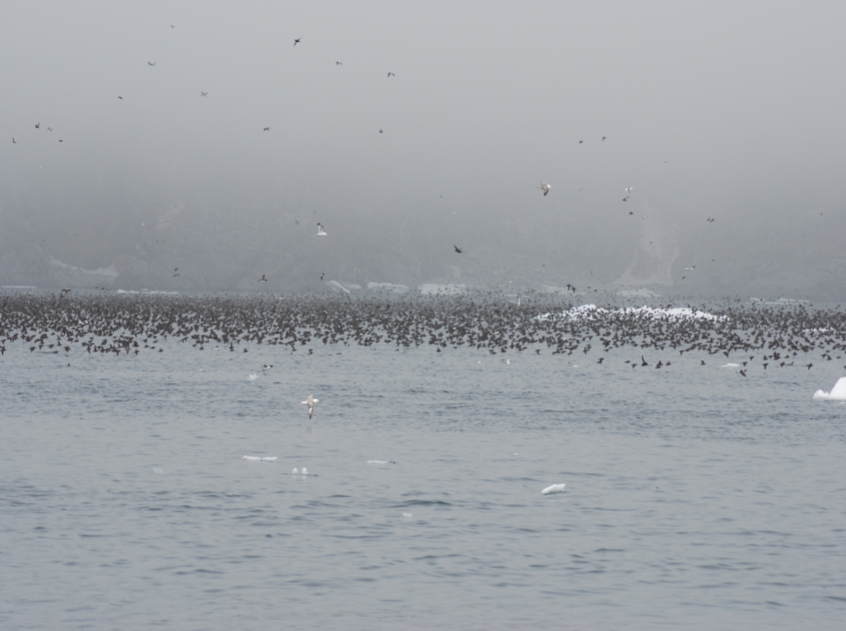
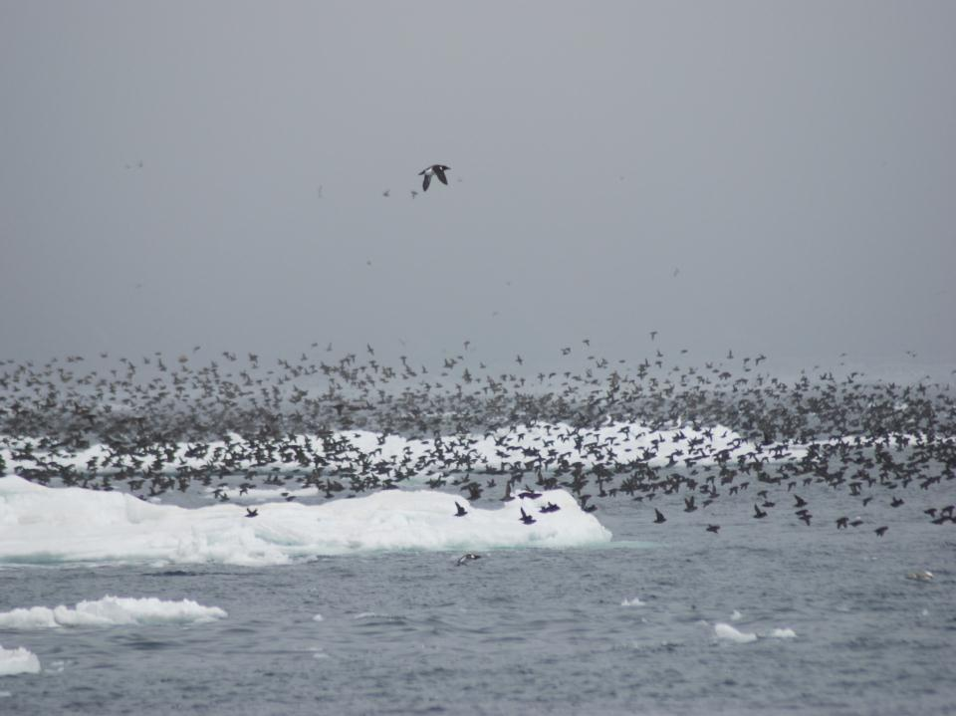
Прилет к месту гнездовья
Весенний перелет

Slide 10
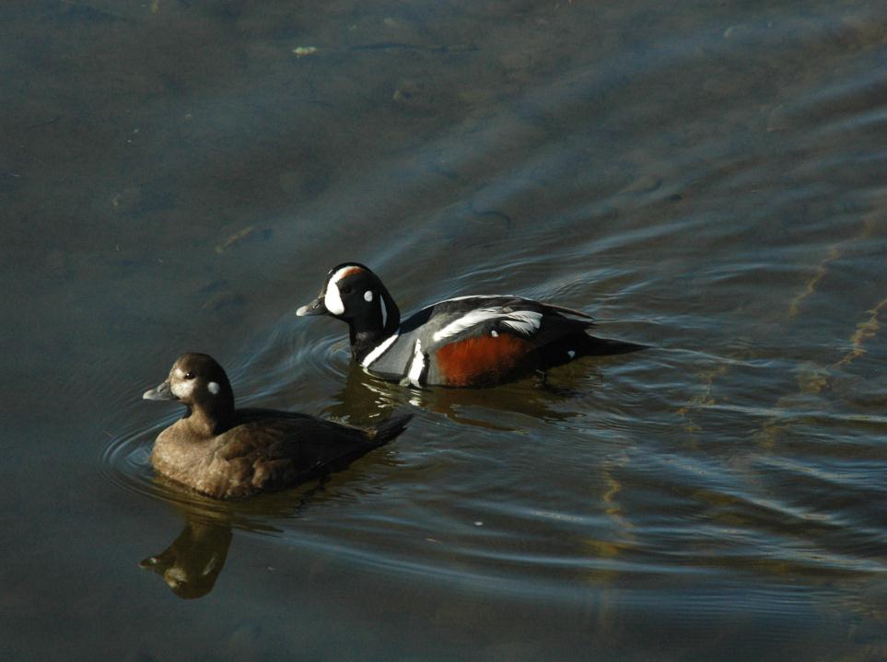
Каменушка
в брачном наряде

Slide 11
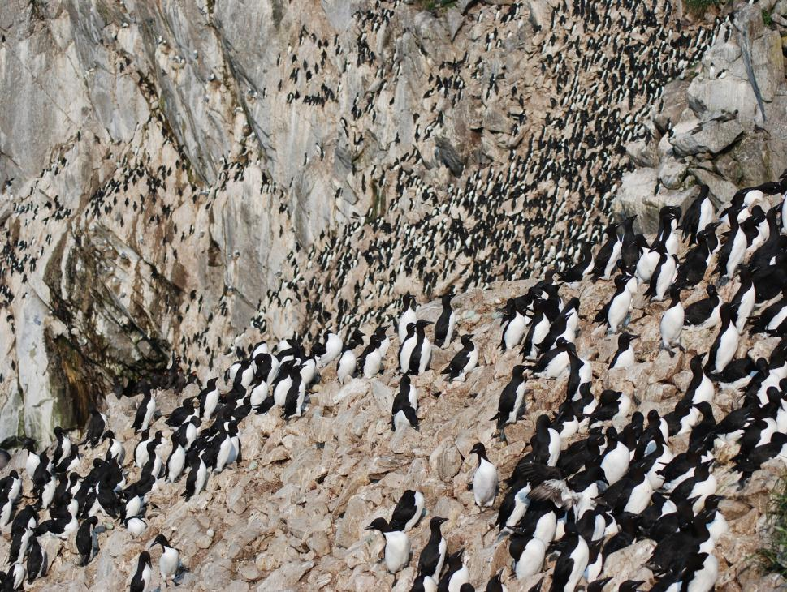
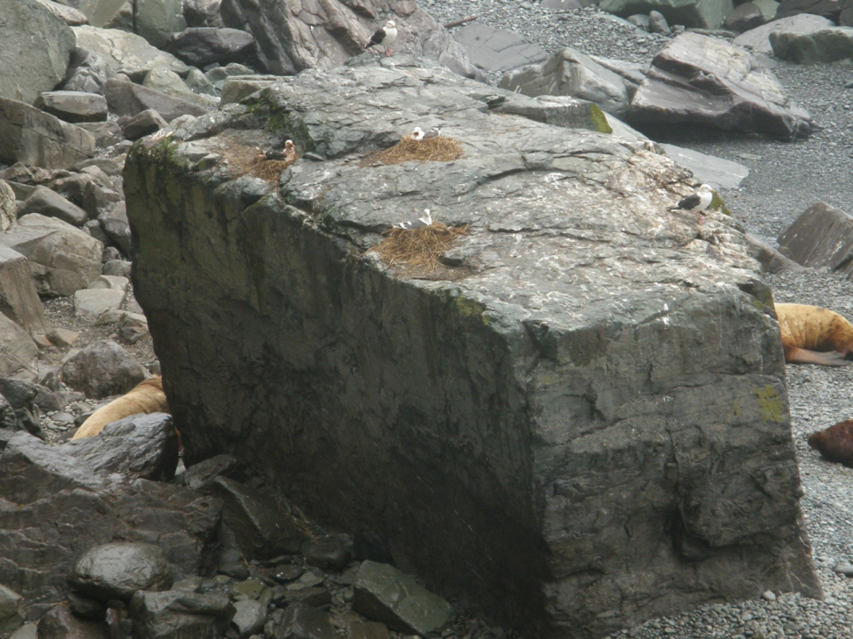
Тихоокеанская чайка устроится везде
Птичьи базары

Slide 12
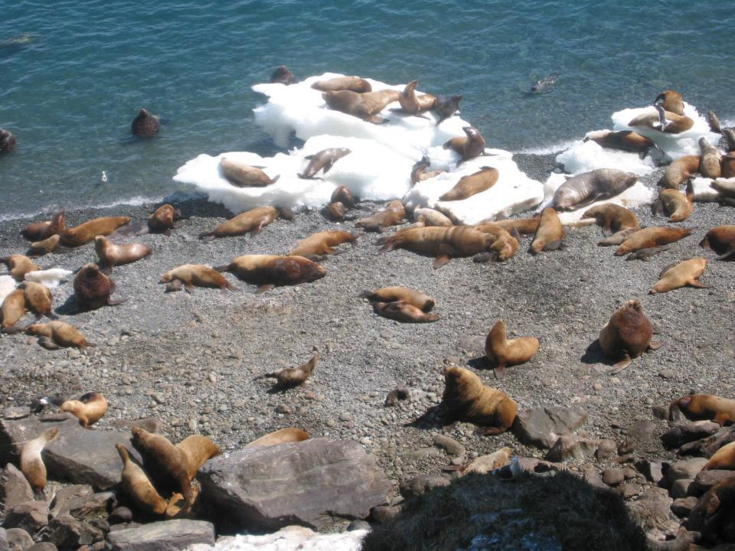
Формирование лежбища сивуча
на о.Матыкиль

Slide 13
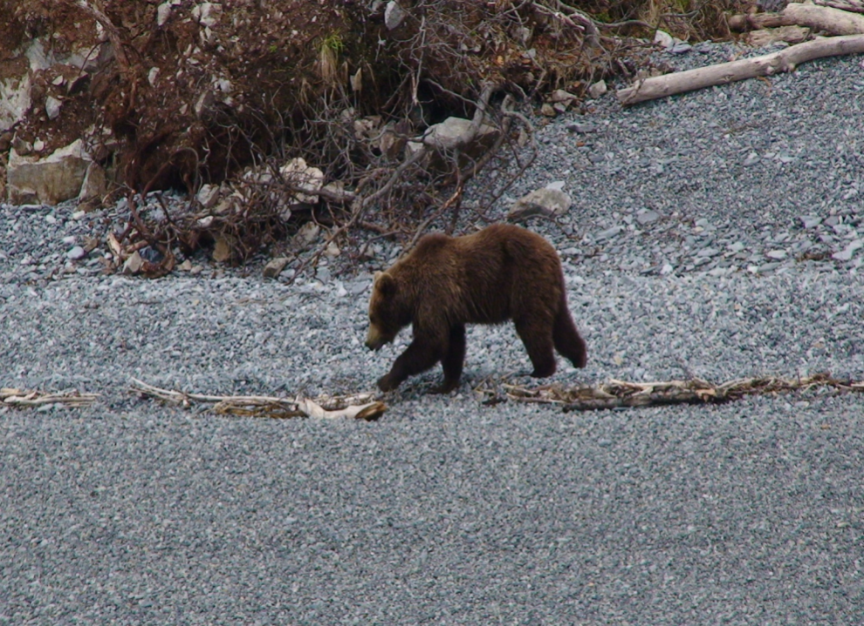
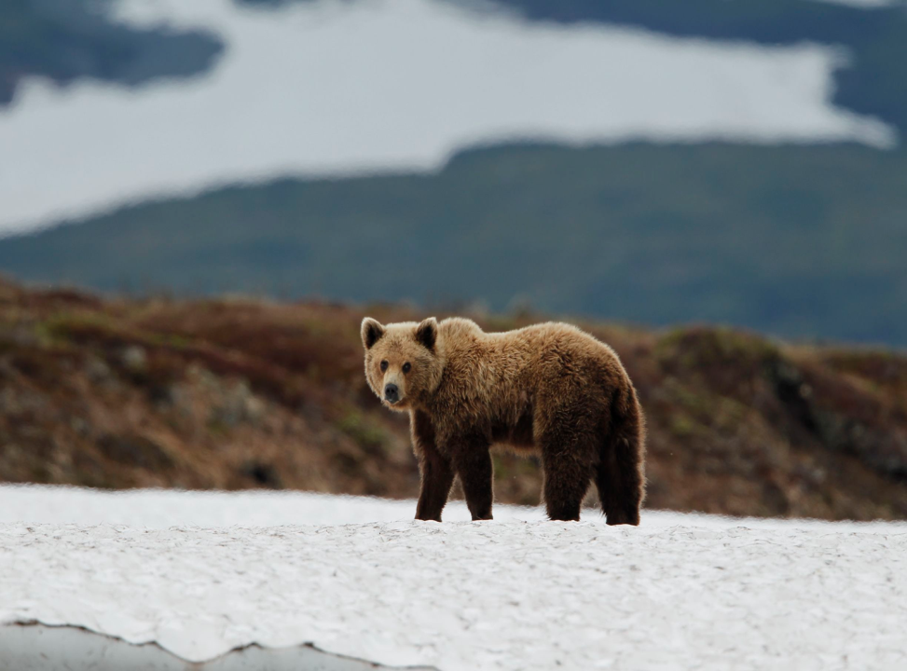
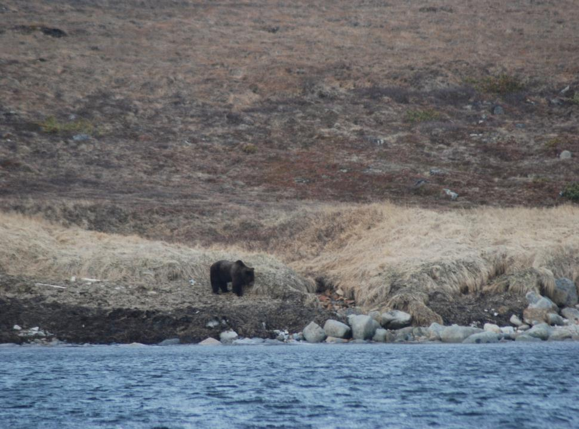


Slide 14
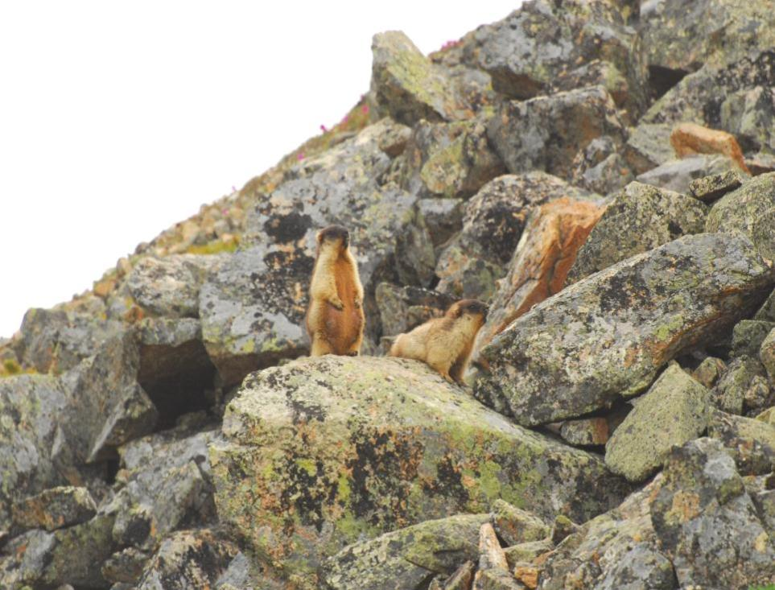
Черношапочный сурок

Slide 15
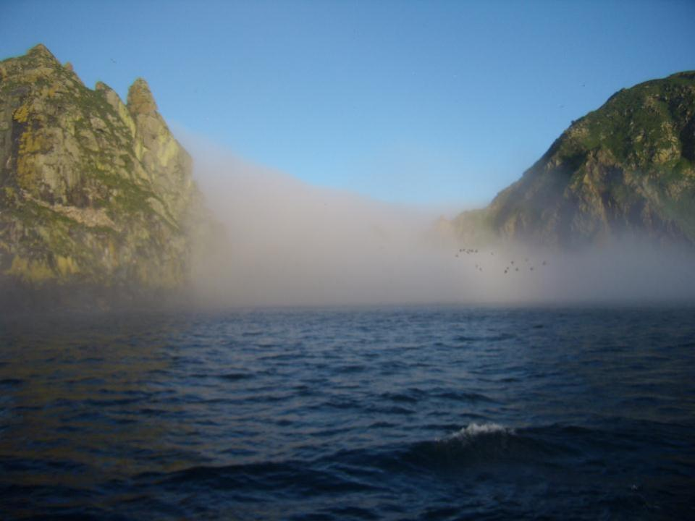
Остров Матыкиль

Slide 16
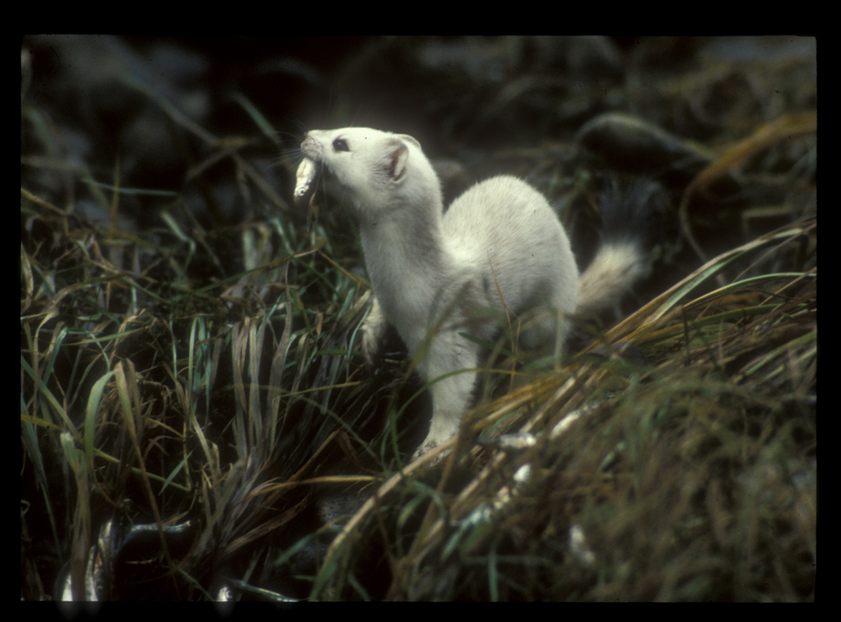
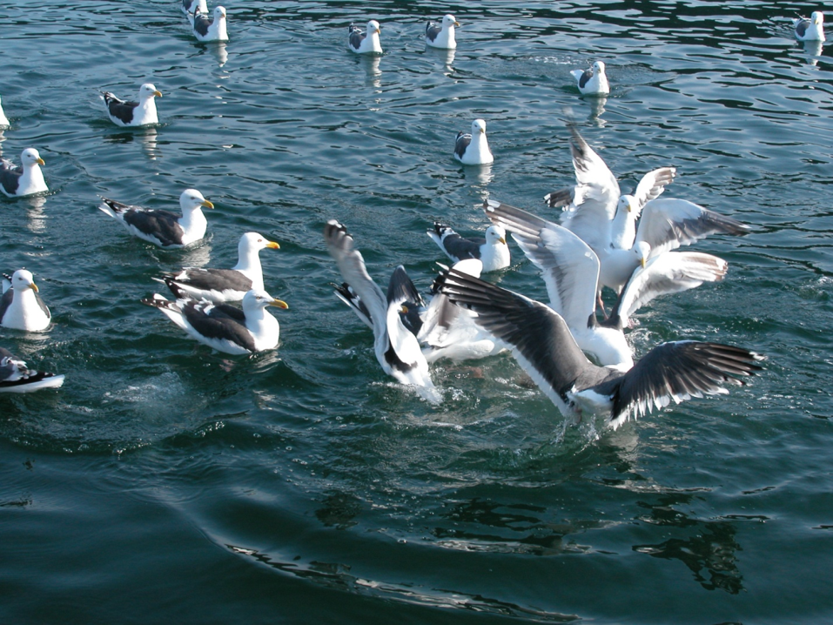
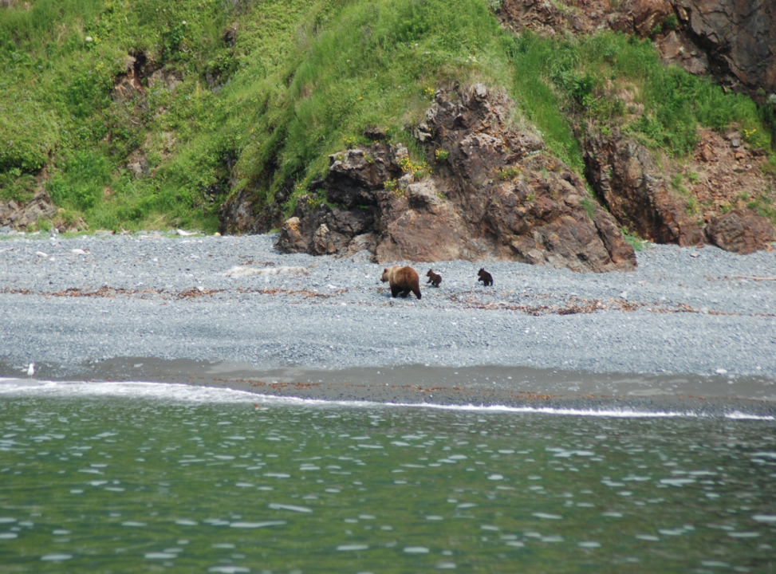
Подход мойвы
к побережью
Медведица
с медвежатами
Горностай

Slide 17
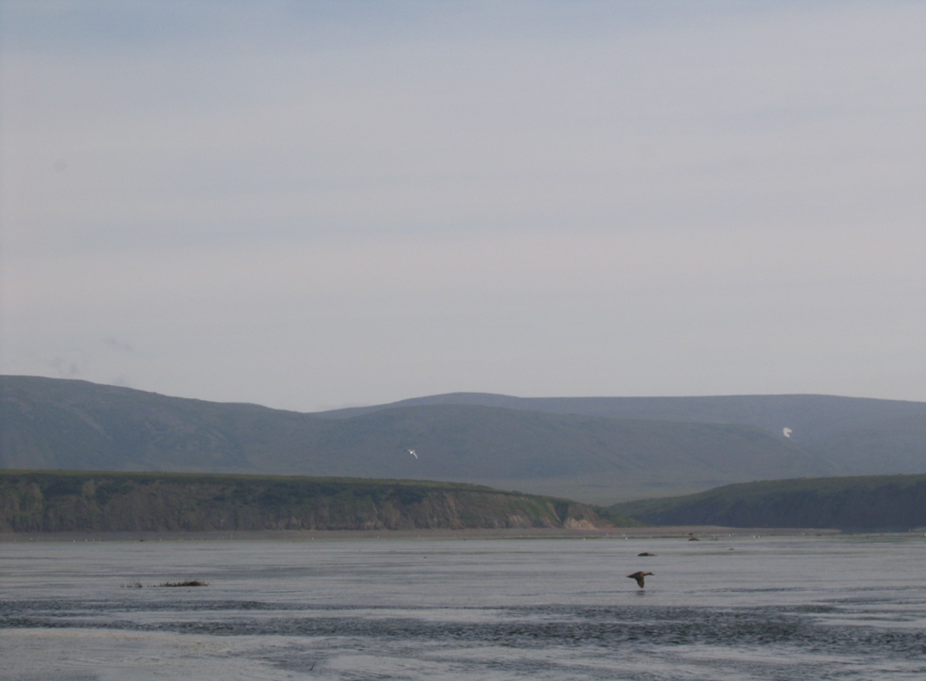
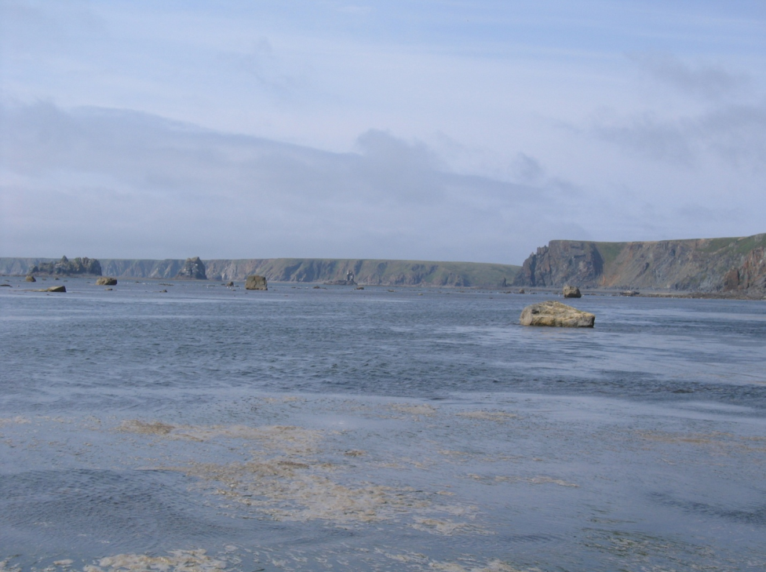
Полный отлив

Slide 18
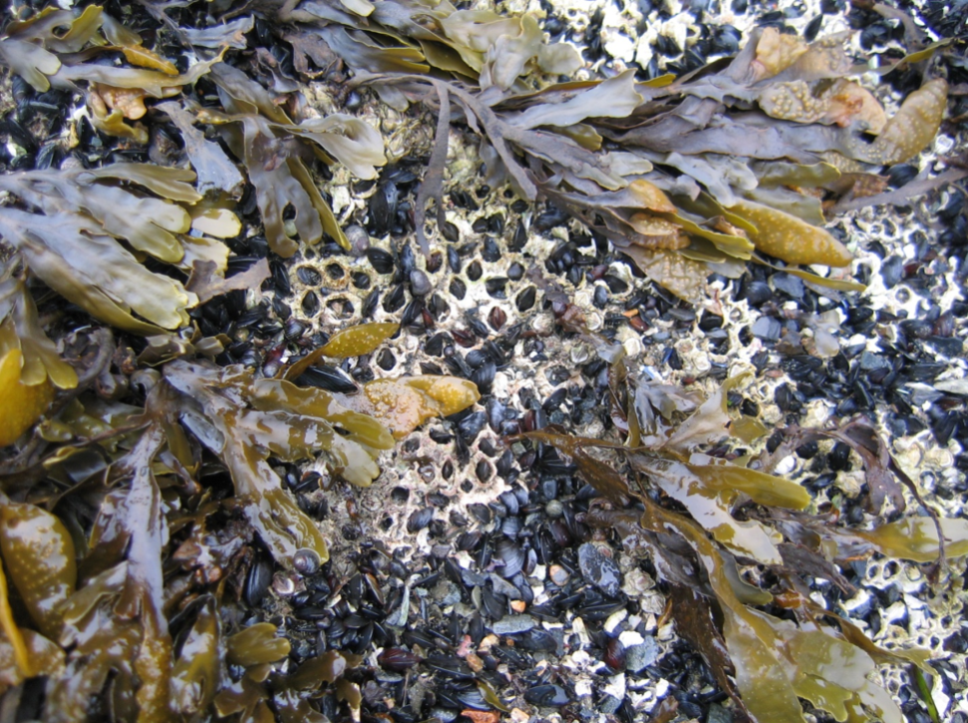
В полный отлив мидии и балянусы обсыхают

Slide 19
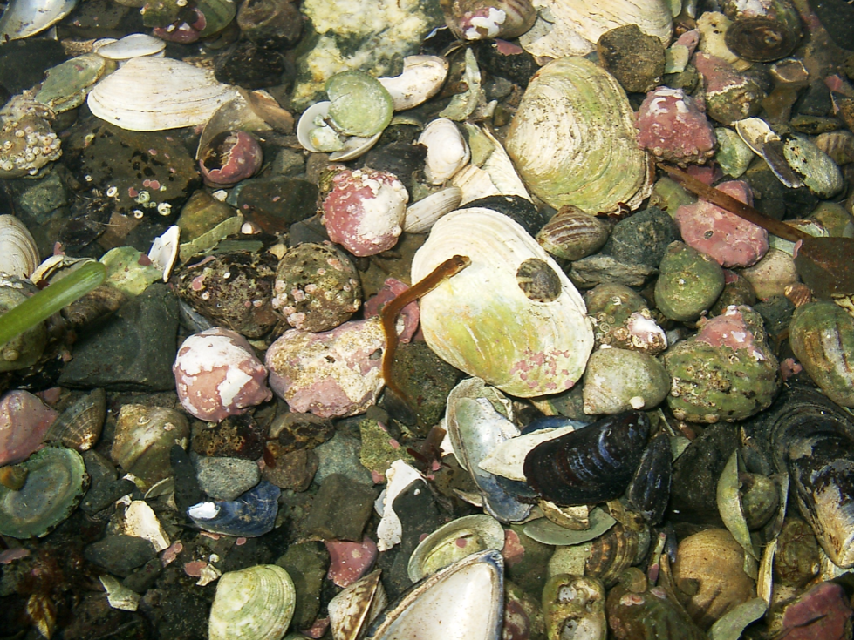
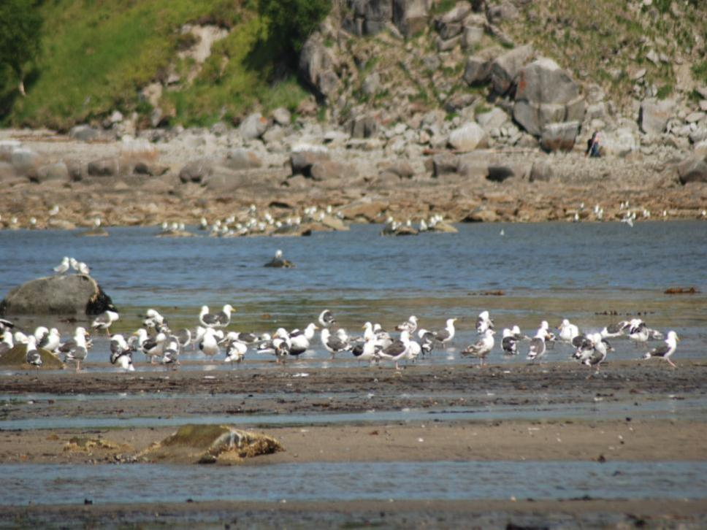
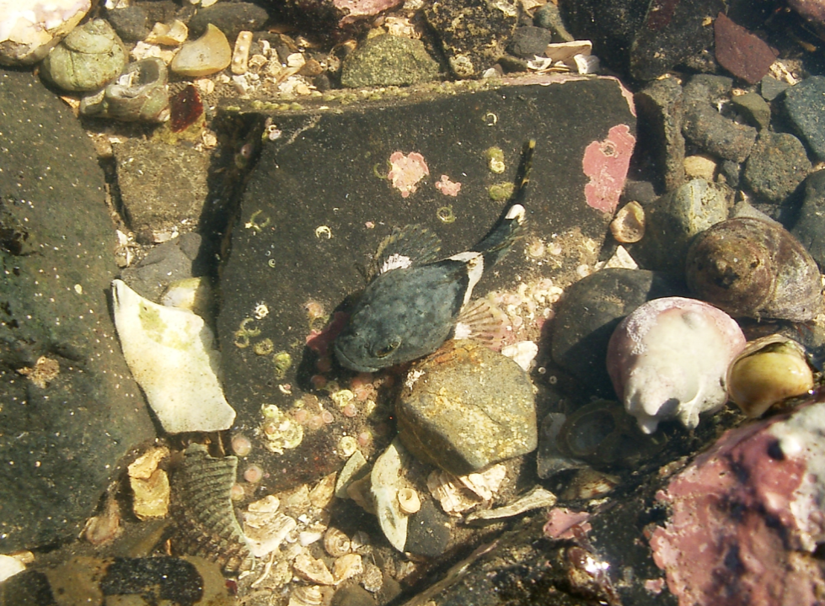
Бычок-подкаменьщик
Время обеда и сиесты
Мальки бельдюги и маслюков нагуливаются на мелководье

Slide 20
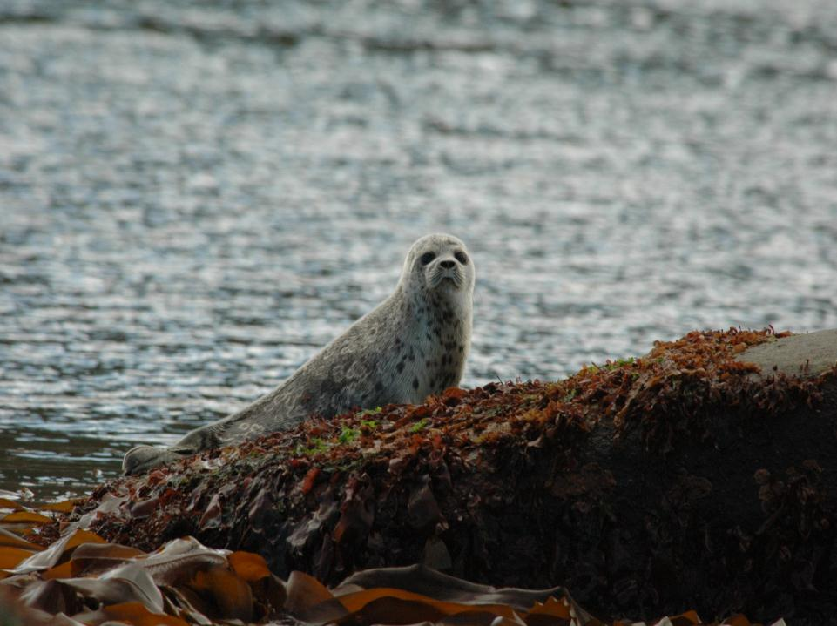
Кольчатая нерпа, акиба

Slide 21
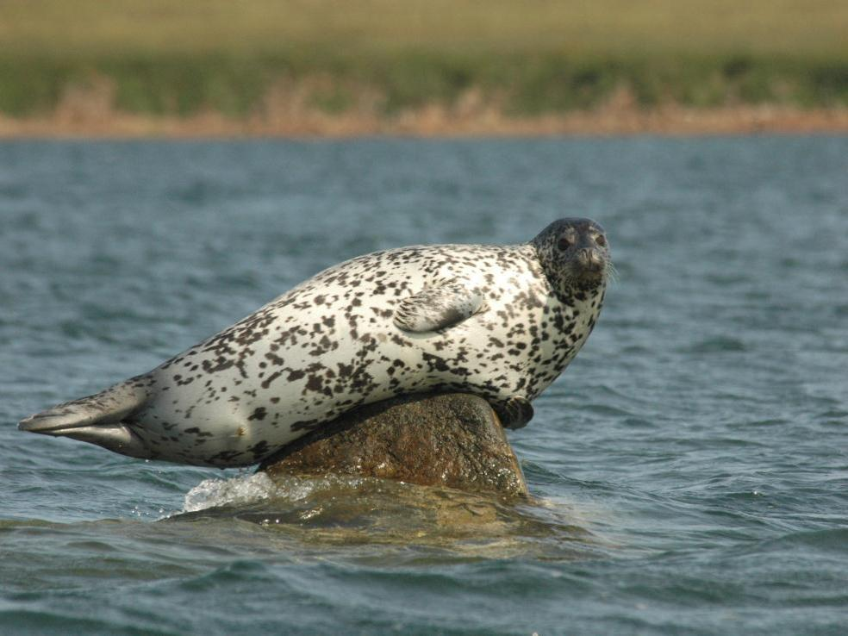
Пестрая нерпа,
ларга

Slide 22
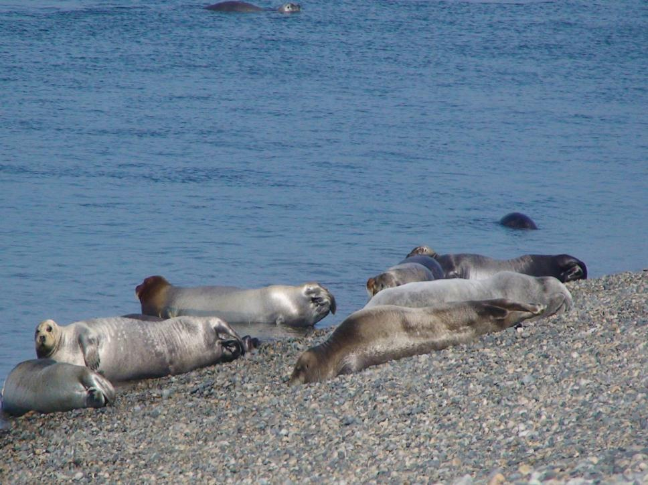
Морской заяц,
лахтак

Slide 23
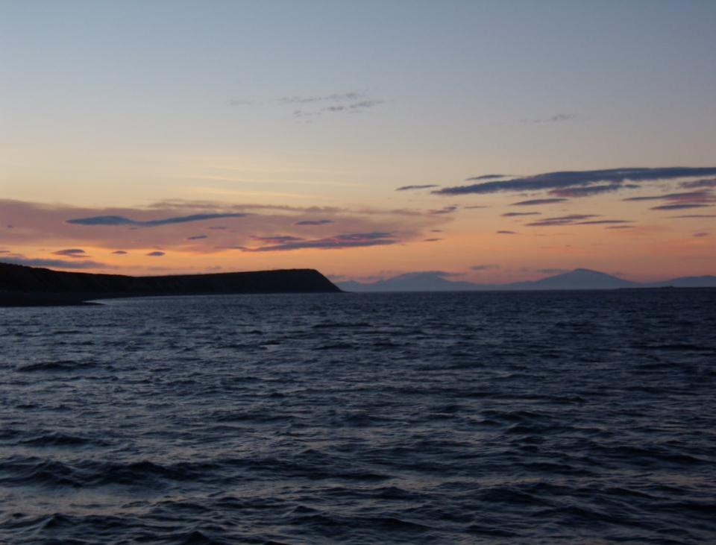
Залив Одян

Slide 24
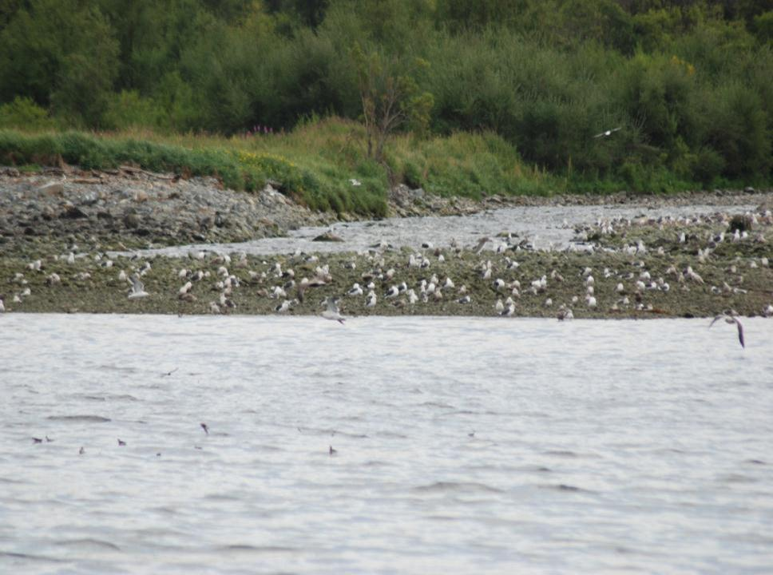
Подход лососевых

Slide 25
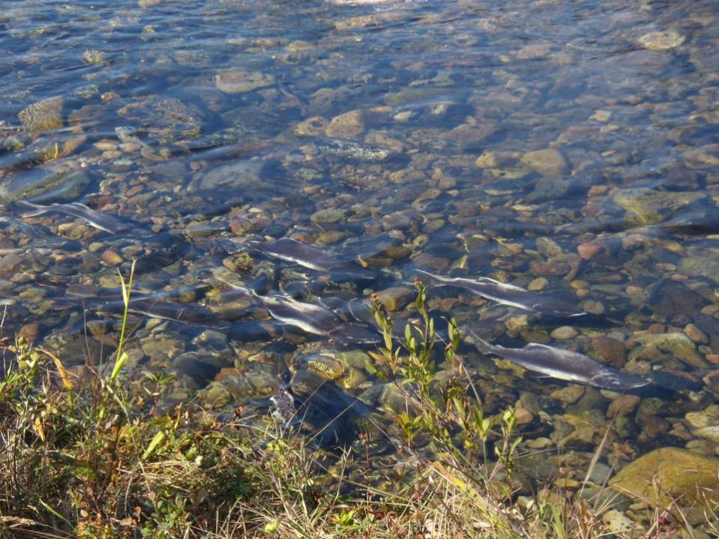
К нерестилищу

Slide 26
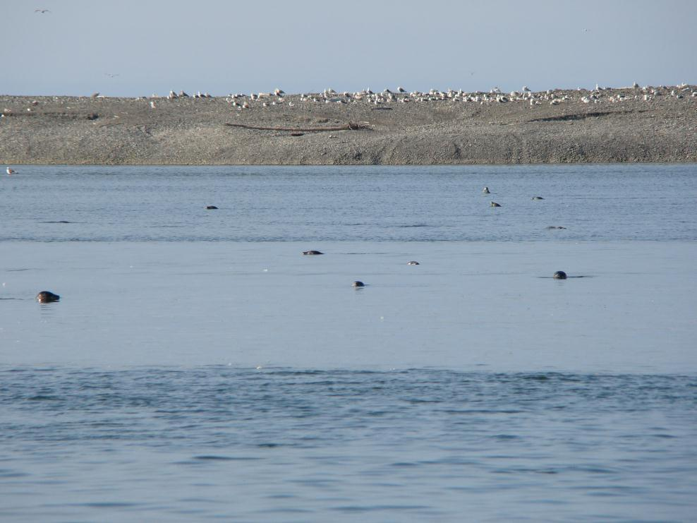
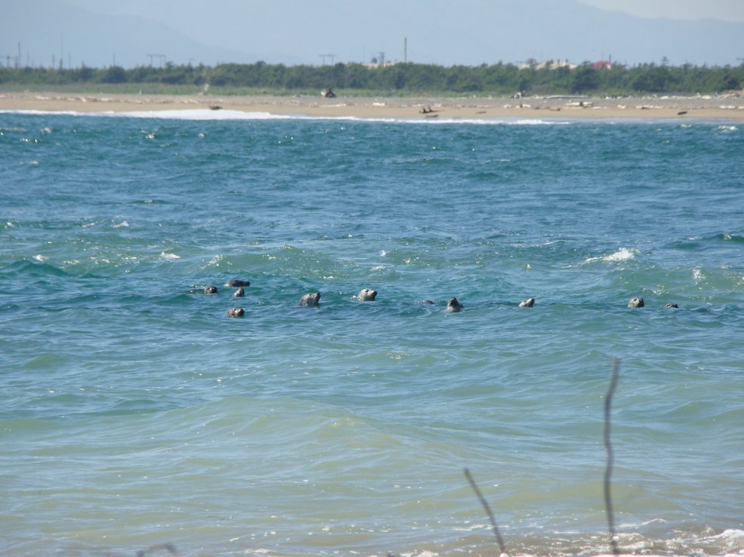
В ожидании
лососей

Slide 27
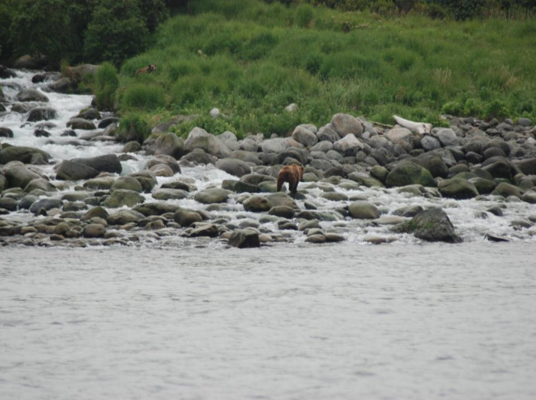
Рыбалка

Slide 28
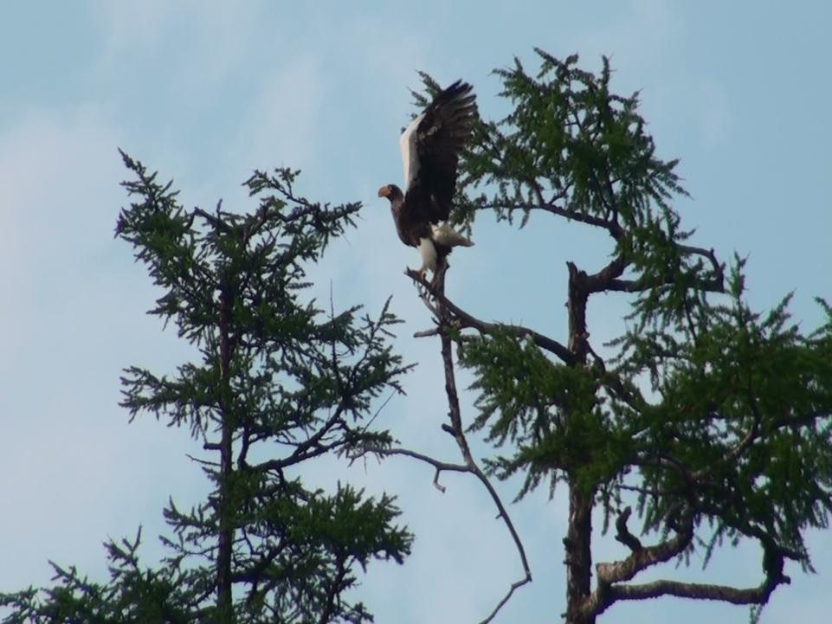
Белоплечий орлан

Slide 29
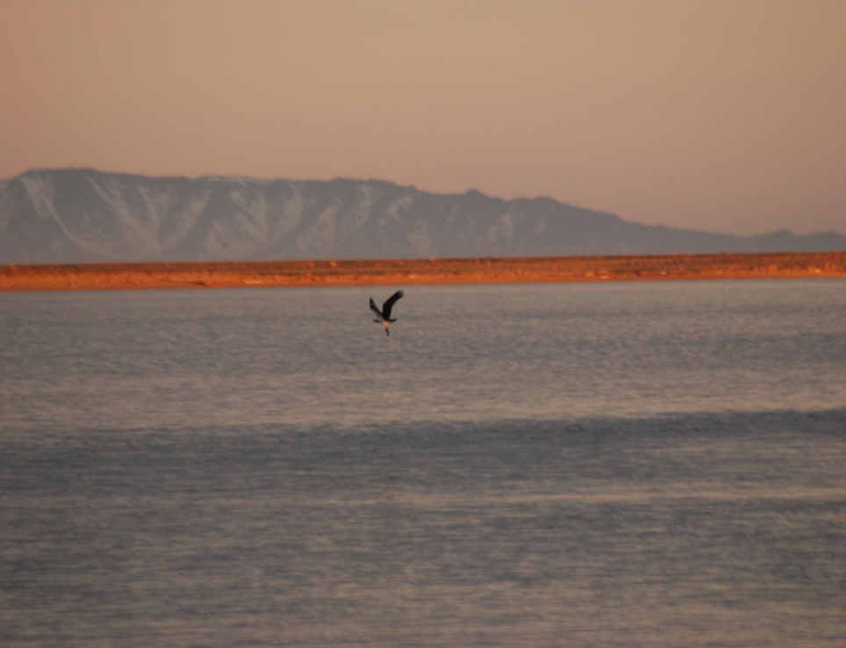
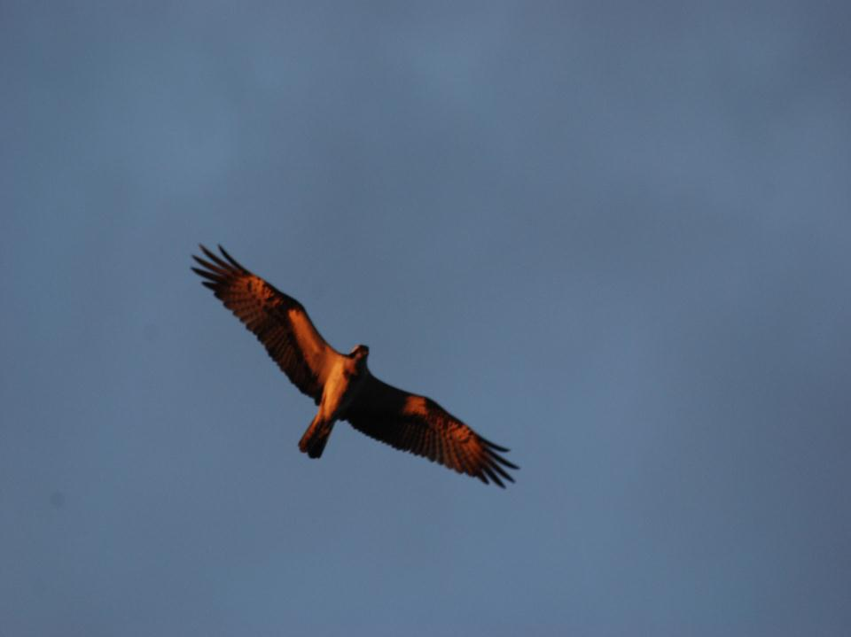
Скопа с добычей

Slide 30
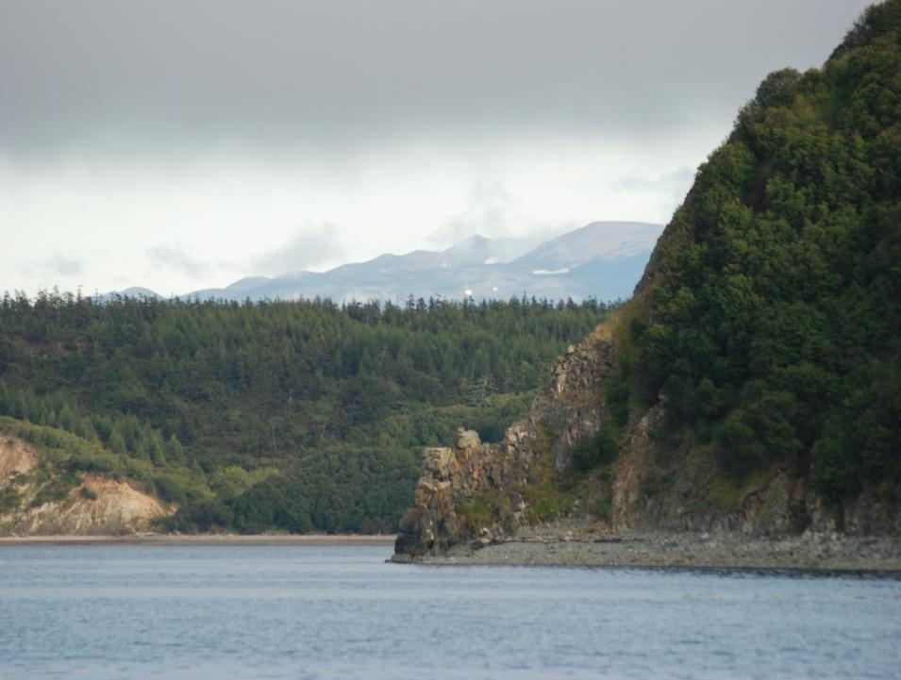
Бухта Мелководная

Slide 31
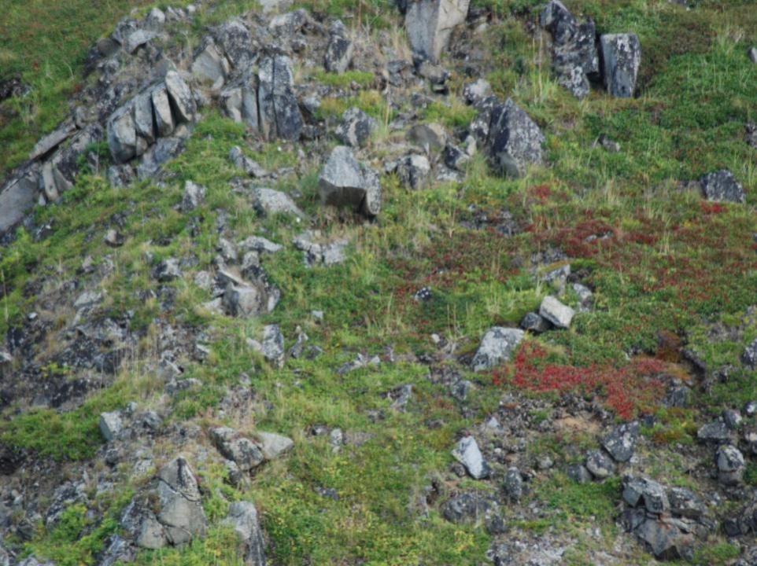
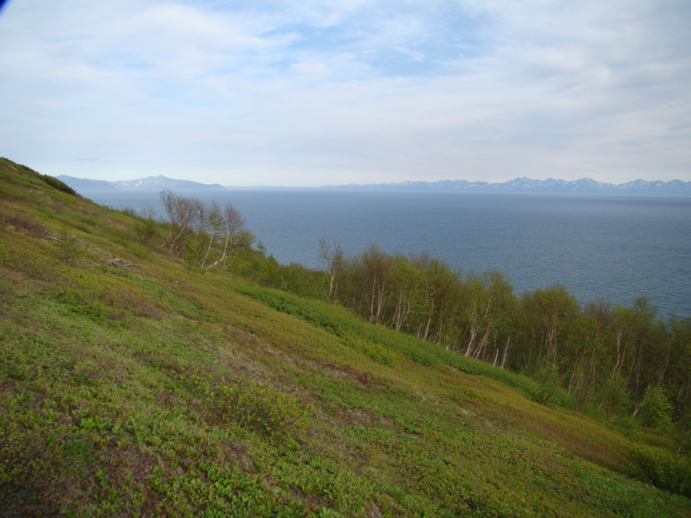
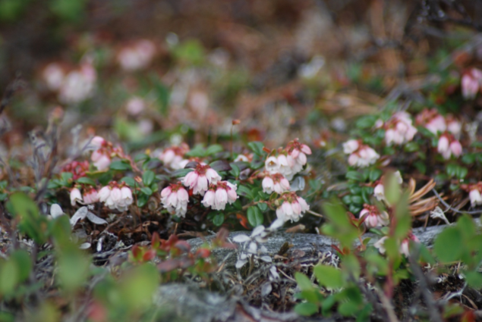
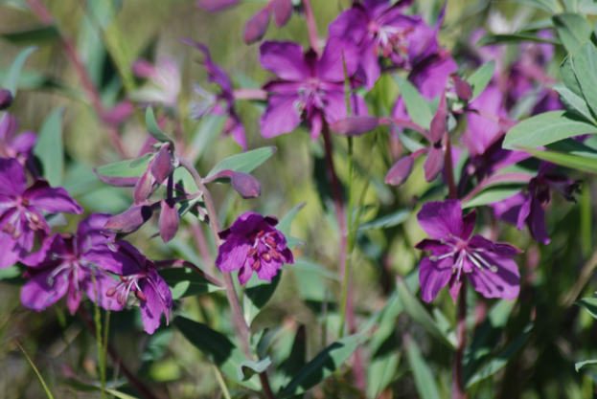
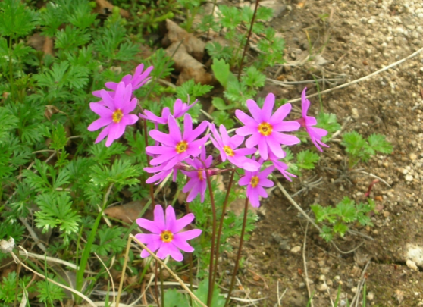
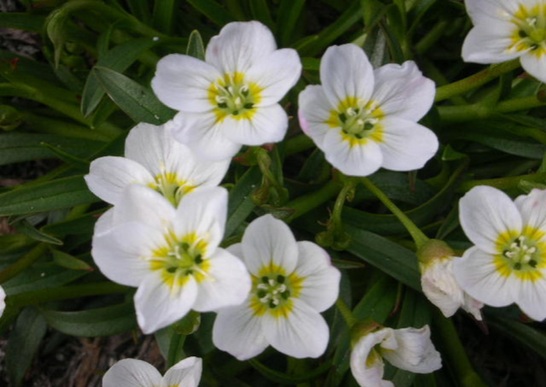

Краски северного лета

Slide 32

Черношапочный
сурок

Slide 33

Пищуха

Slide 34

Горностай в летнем наряде

Slide 35


А что у вас?

Slide 36


Морская белокрылая свинья
Тауйская губа

Slide 37

Косатки

Slide 38

Штиль

Slide 39

Снежные бараны

Slide 40

Начало осени

Slide 41


На юг, в тепло
Малый веретенник

Slide 42

Осень

Slide 43

Перелет

Slide 44

Первый снег

Slide 45

Начало формирования льда в прибрежной части моря

Slide 46

Спасибо за внимание!

